Slide 1
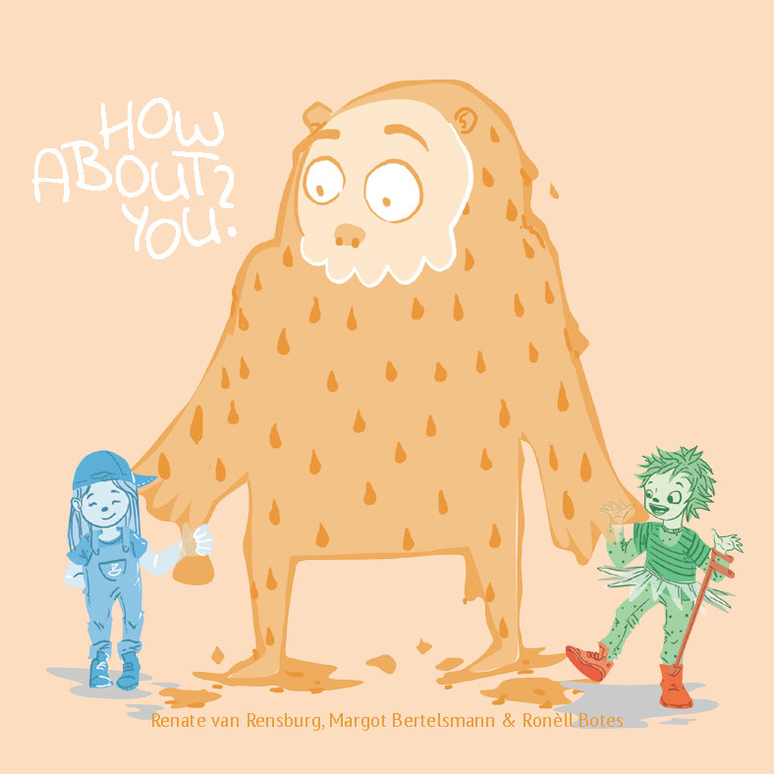
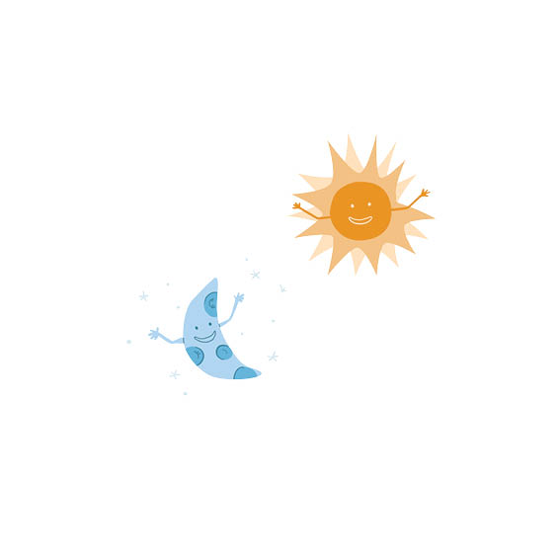
你呢？

Slide 2
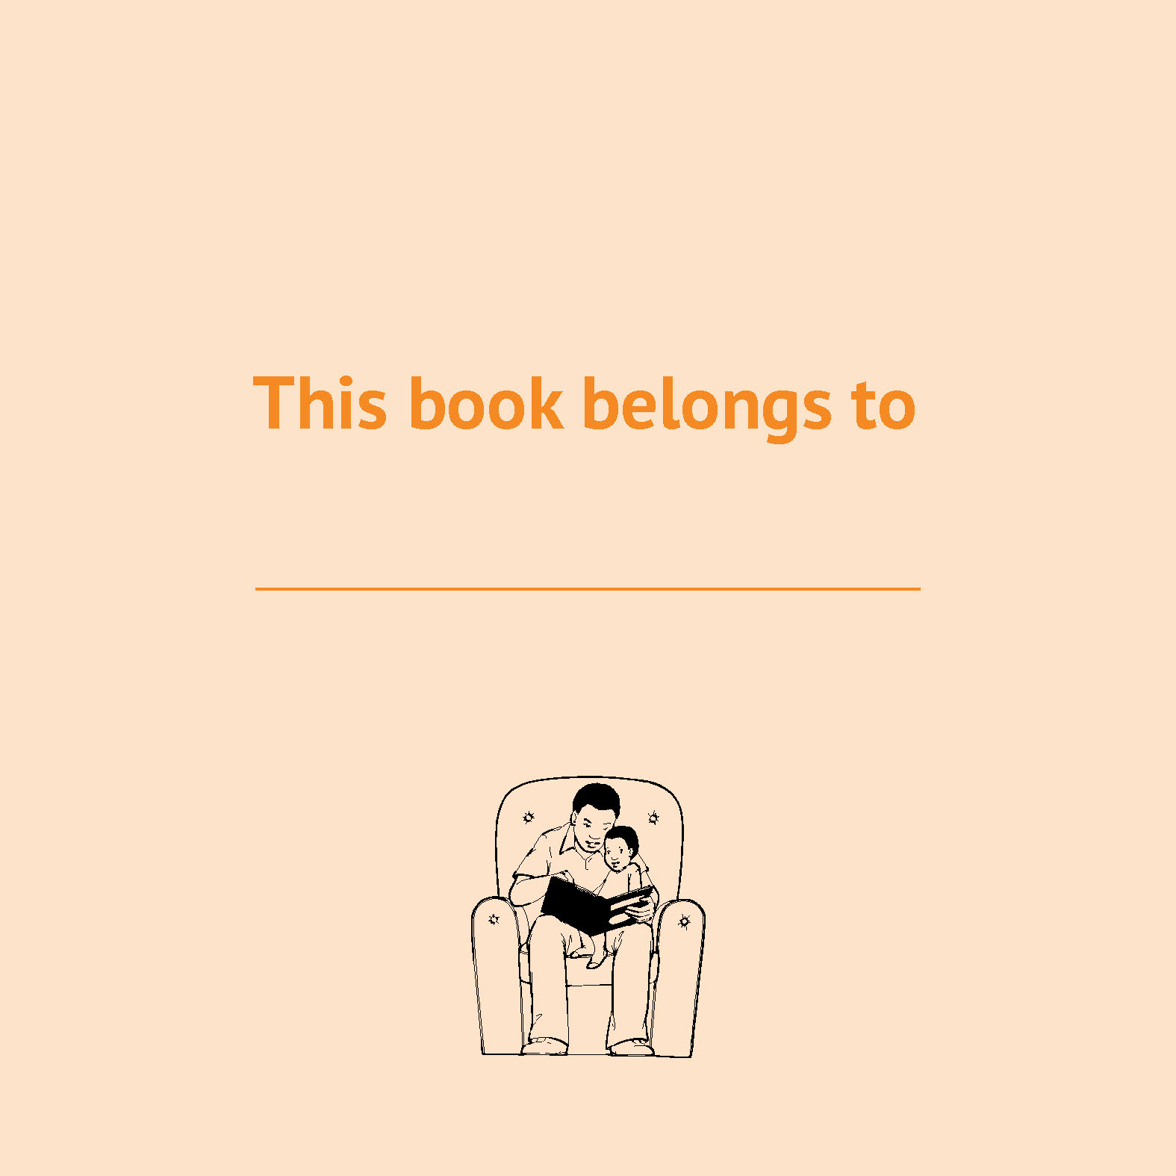
你呢？
这本书属于

Slide 3


Slide 4

你呢？
Renate van Rensburg,
Margot Bertelsmann & Ronèll Botes

Slide 5
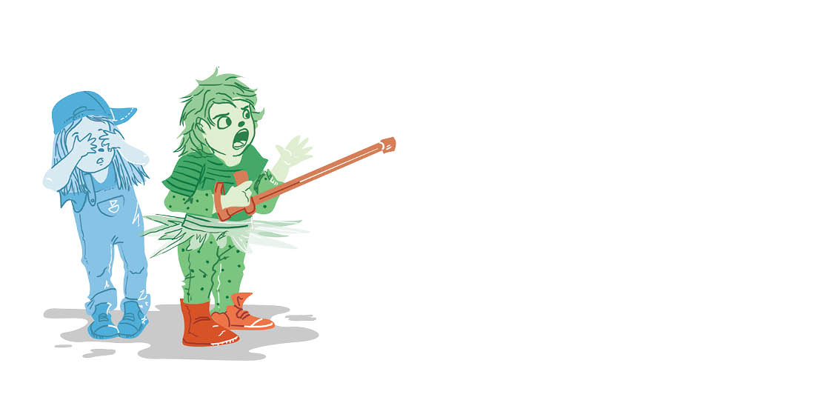
你是谁？

Slide 6
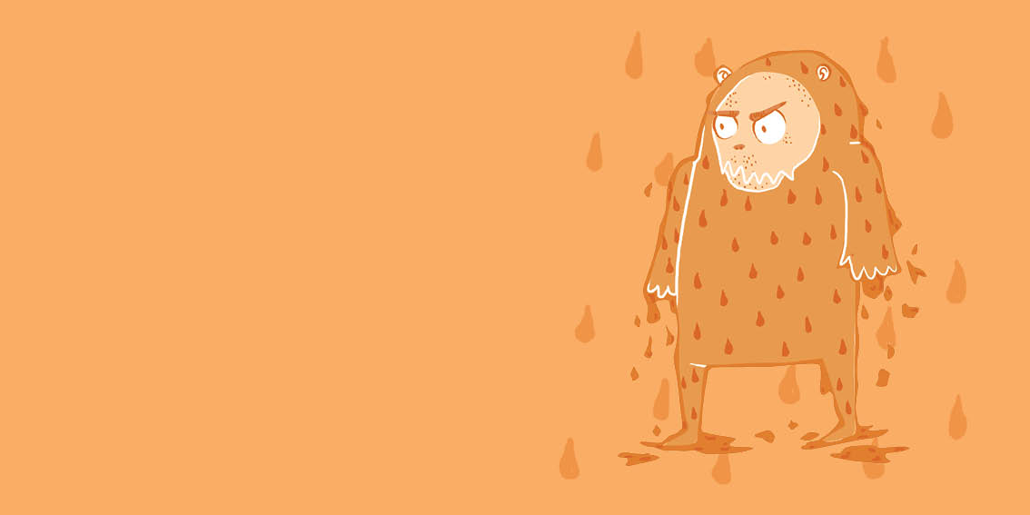
那是粘液吗？
天哪！
我也想要一些。

Slide 7
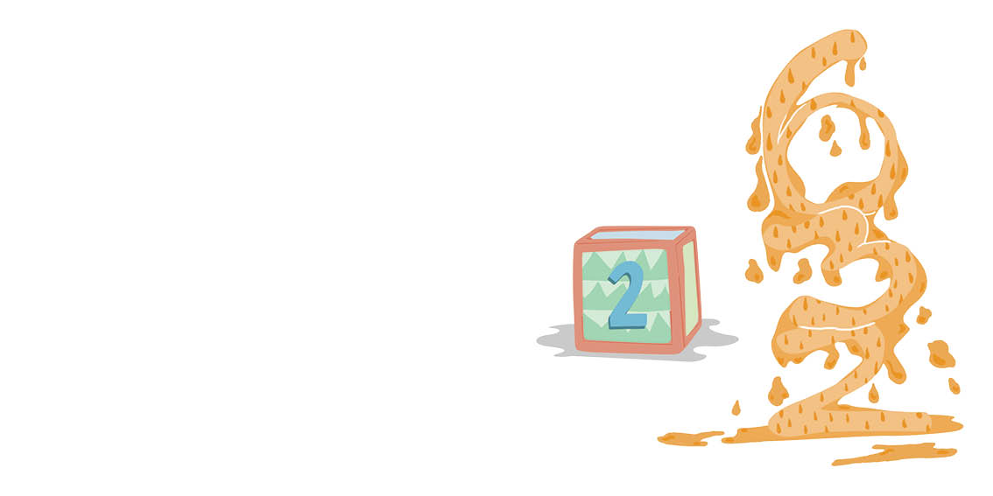
我们才两岁。
你多大了？
六百三十二岁？

Slide 8
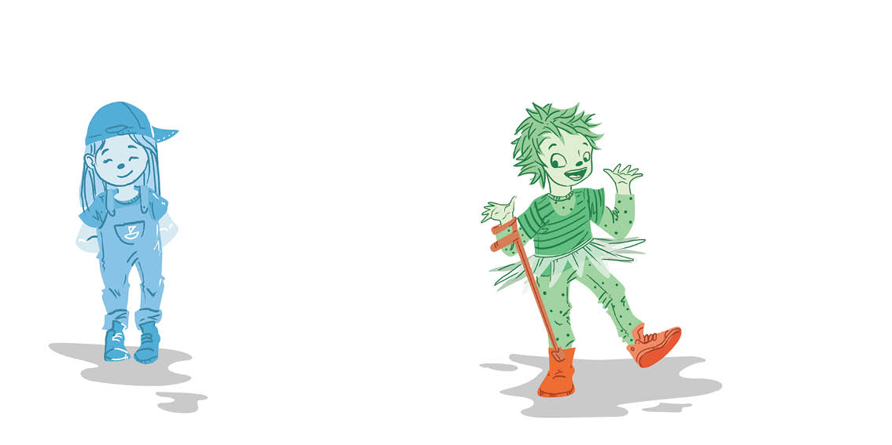
我选了两双鞋子。
你会选哪双？
我喜欢蓝色。
你呢？

Slide 9
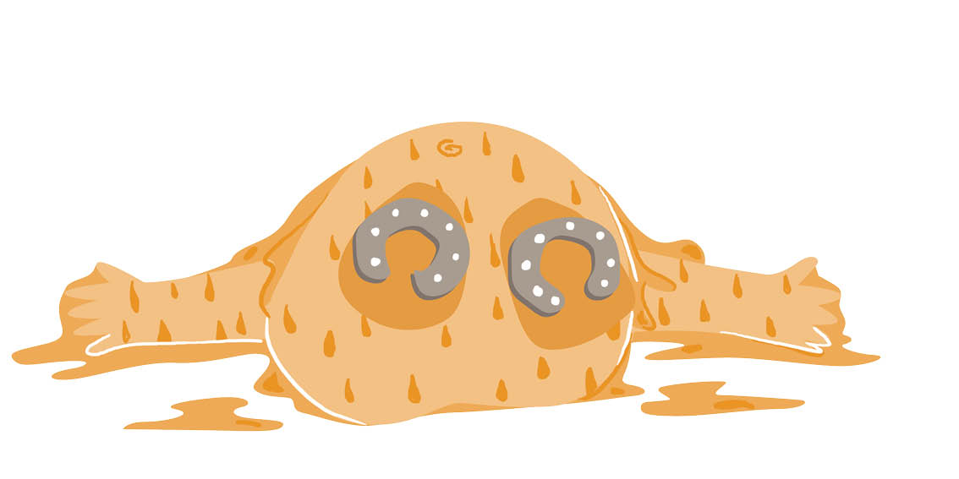
马蹄靴？！

Slide 10
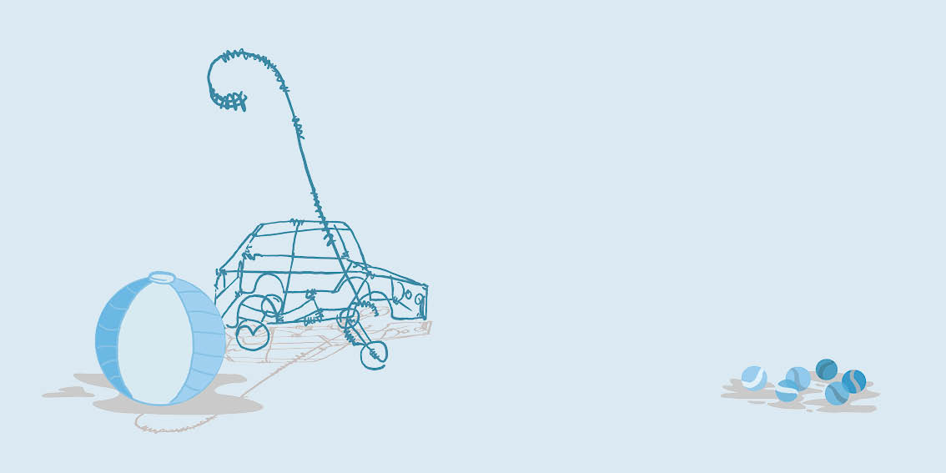
我和男孩们一起做玩具。

Slide 11
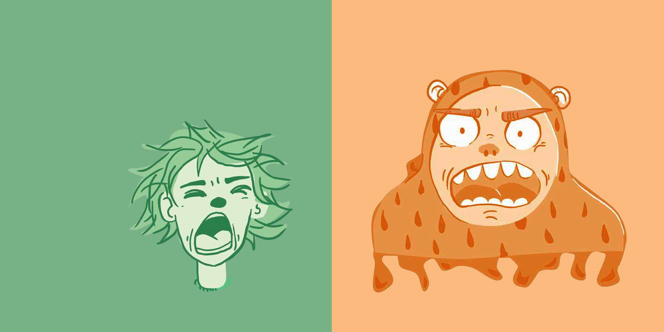
我们发出很多噪音。
呃啊啊啊！
哇啊啊啊！
唔啊啊啊！

Slide 12
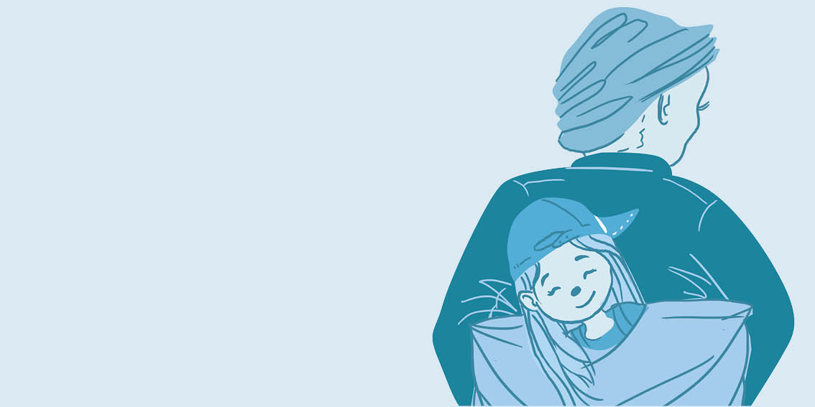
我在奶奶背上小睡一会儿。

Slide 13
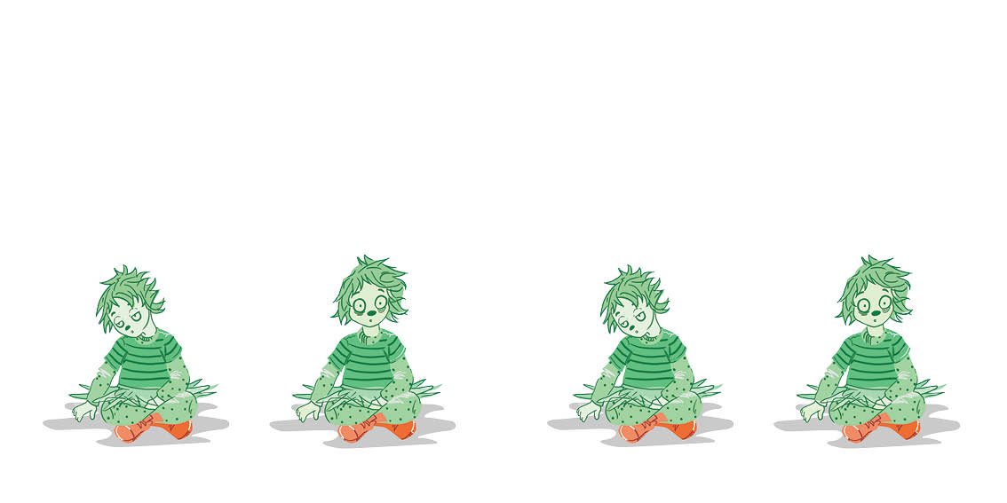
我不睡午觉！

Slide 14

我整个晚 上都站着。

Slide 15
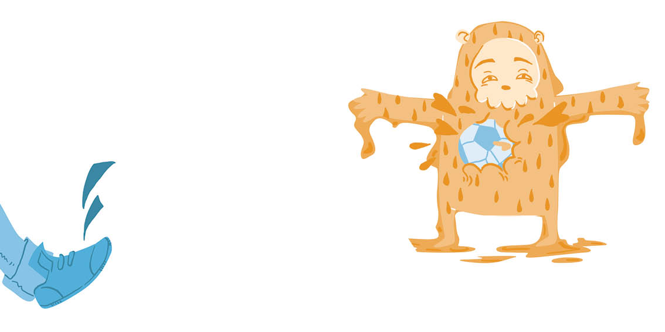
球“砰”地一下！
哥们你太棒了！

Slide 16
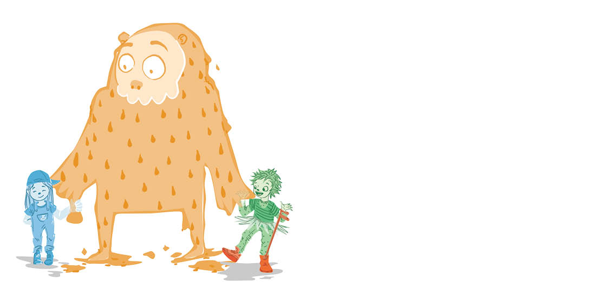
这就是我们的生活。
你呢？

Slide 17


